Slide 1
Архитектор 1С
otus.ru

Slide 2


Меня хорошо видно
& слышно?

Slide 3
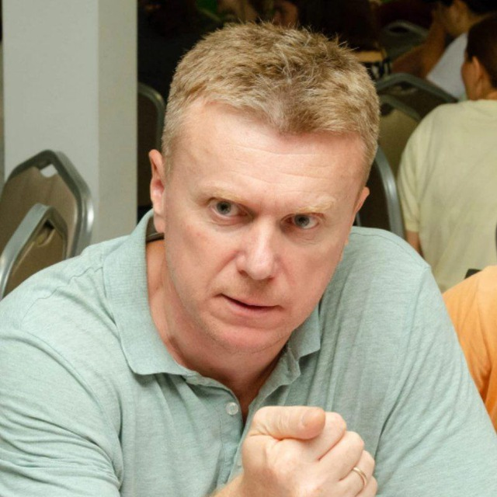
Защита проекта
Тема: Организация выдачи и списания подарочных сертификатов.
Куранов Олег
Должность Разработчик 1С
Компания ООО «СТОТЕК»

Slide 4
План защиты
Цели проекта
Что планировалось
Используемые технологии
Что получилось
Схемы/архитектура
Выводы

Slide 5
Цели проекта
1. | Закрепить полученные знания и навыки
2. | Проанализировать бизнес-процессы возникающие при организации выдачи и списания подарочных сертификатов.
3. | Разработать прототип интерфейса системы
4. | Реализовать MVP-продукт
5. | Разработать тесты
6. | Разработать обмен сообщениями с иcпользованием RabbitMQ

Slide 6
Что планировалось
1. | Применить на практике полученные знания
2. | Выбрать применяемые технологии
3. | Разработать BPMN-схему бизнес процесса
4. | Разработать MVP-продукт
5. | Написать тесты для реализованного функционала
6. | Разработать обмен данными между приложениями

Slide 7
Используемые технологии
1. | Нотации BPMN 2.0
2. | Система контроля версий Git
3. | Библиотека Vanessa для сценарного тестирования
4. | Брокер сообщений RabbitMQ

Slide 8
Что получилось
Описание функционала решения:
Решение позволяет выполнять следующие функции:
Автоматическая генерация новых купонов в заданном количестве с заданным номиналом.
Фиксировать выдачу сертификата конкретному покупателю. В момент выдачи фиксируется смена статуса сертификата, и в дальнейшем подобрать этот сертификат в документ выдачи невозможно.
Фиксировать погашение сертификата с указанием контрагента, который предъявил данный сертификат. В документ можно подобрать только те сертификаты, которые были выданы, но еще не погашены.
Полная версия проекта доступна по ссылке https://github.com/Kogdes/OTUS_Prj.git

Slide 9
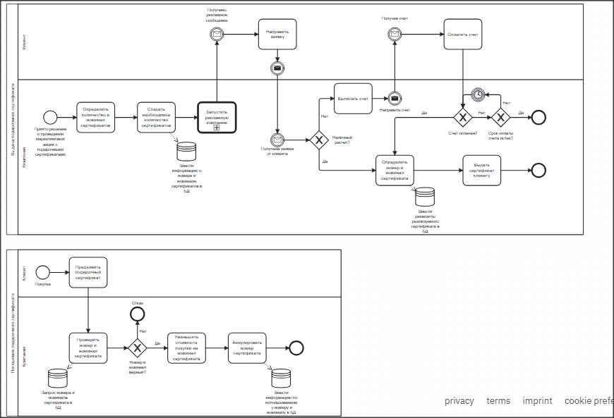
Схема в нотации BPMN 2.0

Slide 10
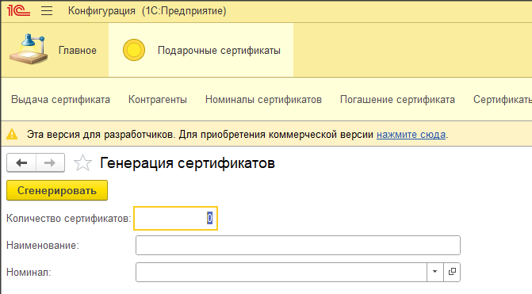
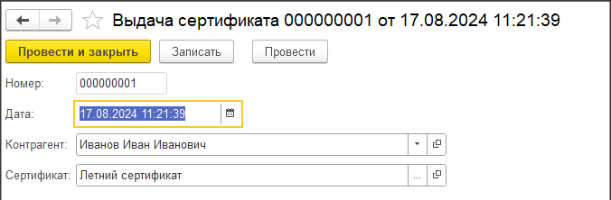
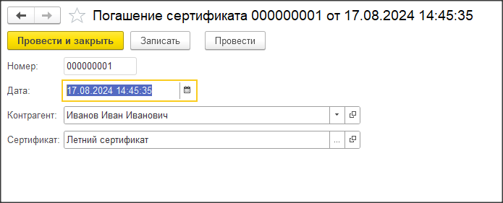
Прототипы

Slide 11
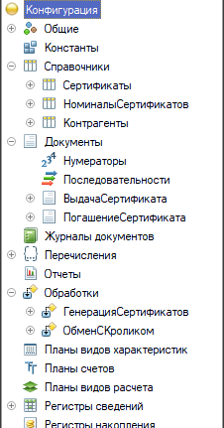
Схемы (архитектура, БД)

Slide 12
Выводы и планы по развитию
1. | При выполнении проекта были опробованы на практике новые навыки по разработке схем в нотации BPMN, разработка тестов для Vanessa-Automation, разработка механизма обмена с помощью брокера RabbitMQ
2. | В планах стоить изучение брокера Kafka, а также метрик производительности
3.

Slide 13
Спасибо за внимание!

Slide 14
Инструкции для работы
с презентацией

Slide 15






































Слайд с иллюстрациями
Используйте иллюстрации. Они облегчают восприятие материала
Работа с данными
Интернет/Сети
Люди

Slide 16








































Слайд с иллюстрациями
Обучение, исследование
Компьютерные игры
Технологии

Slide 17














































Слайд с иллюстрациями
Коммуникации
Разное
Флажки/Метки
Коммуникации

Slide 18
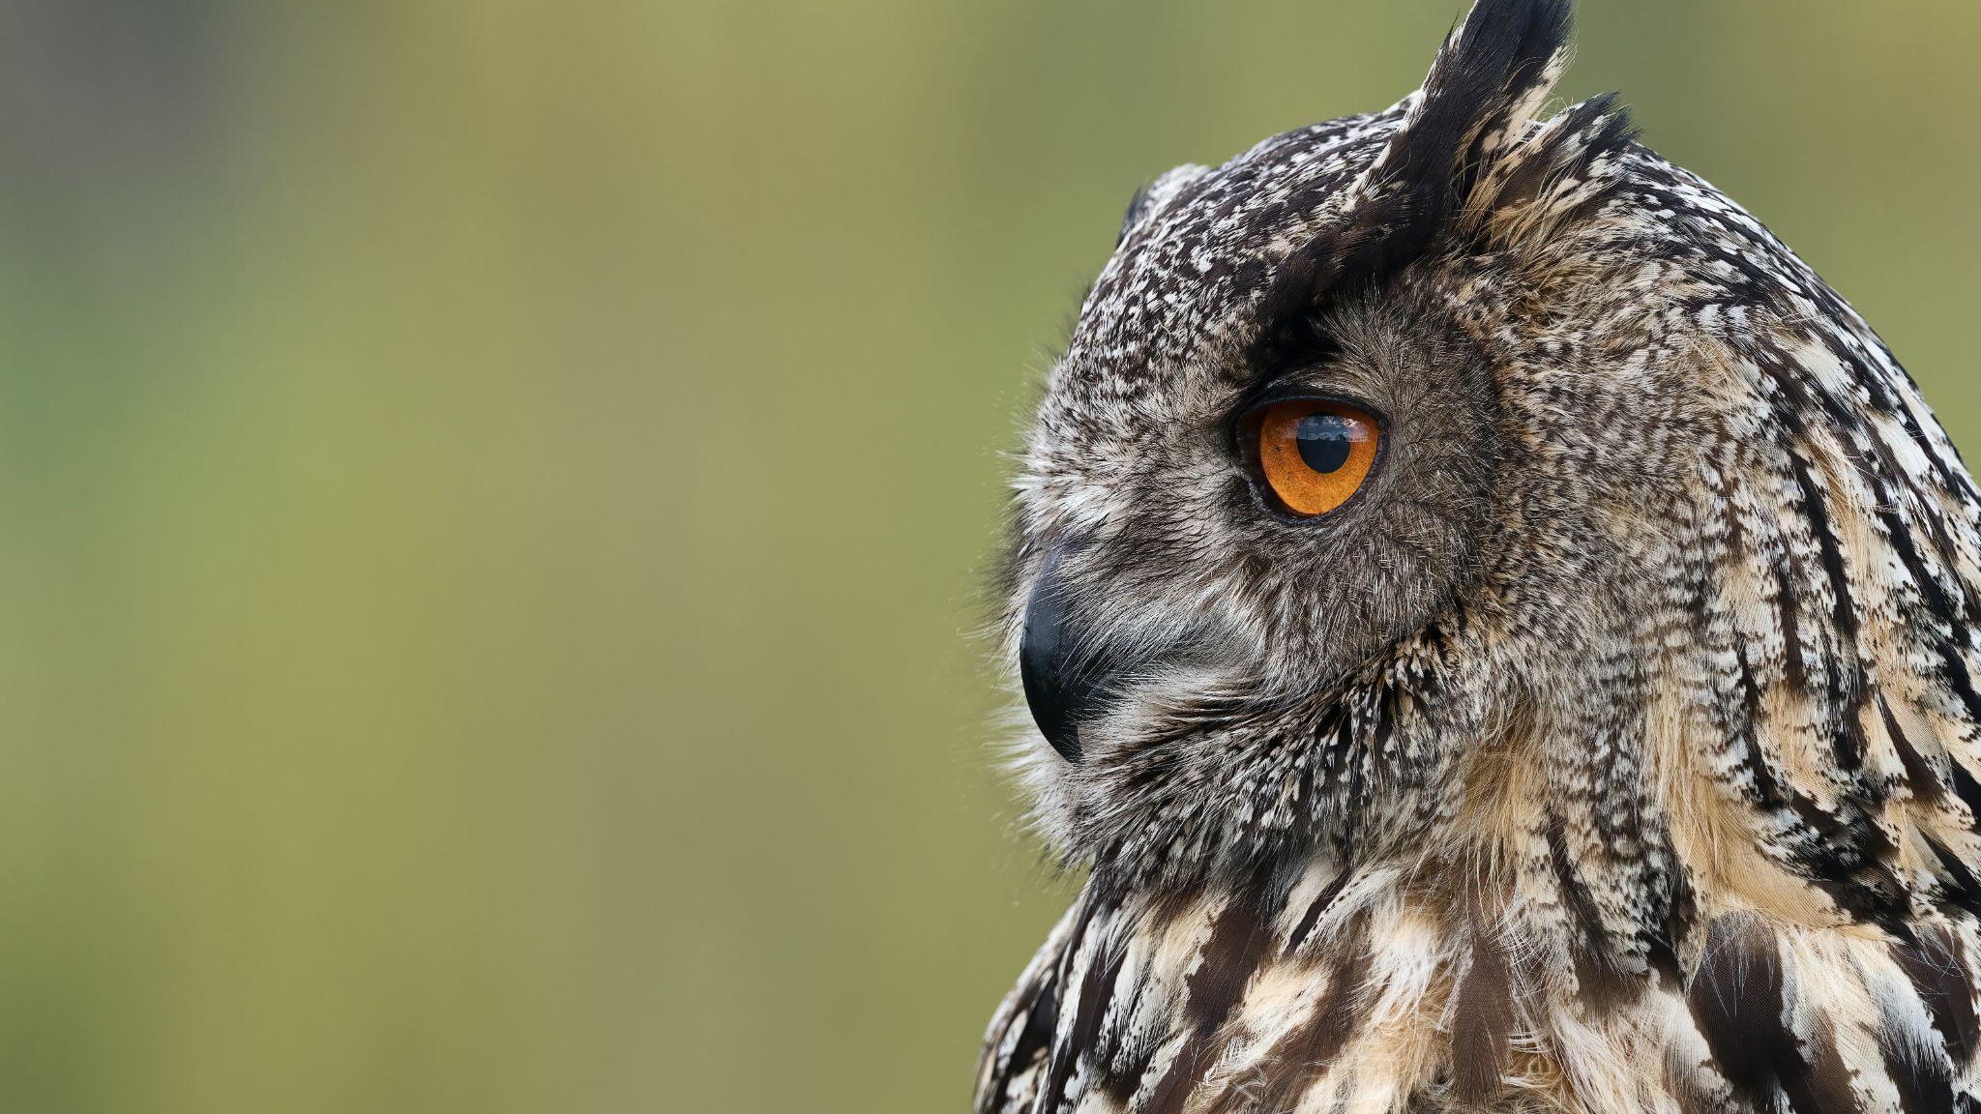
Чтобы добавить картинку на весь
слайд (так органичнее и эффектнее), используйте этот мастер-слайд

Slide 19
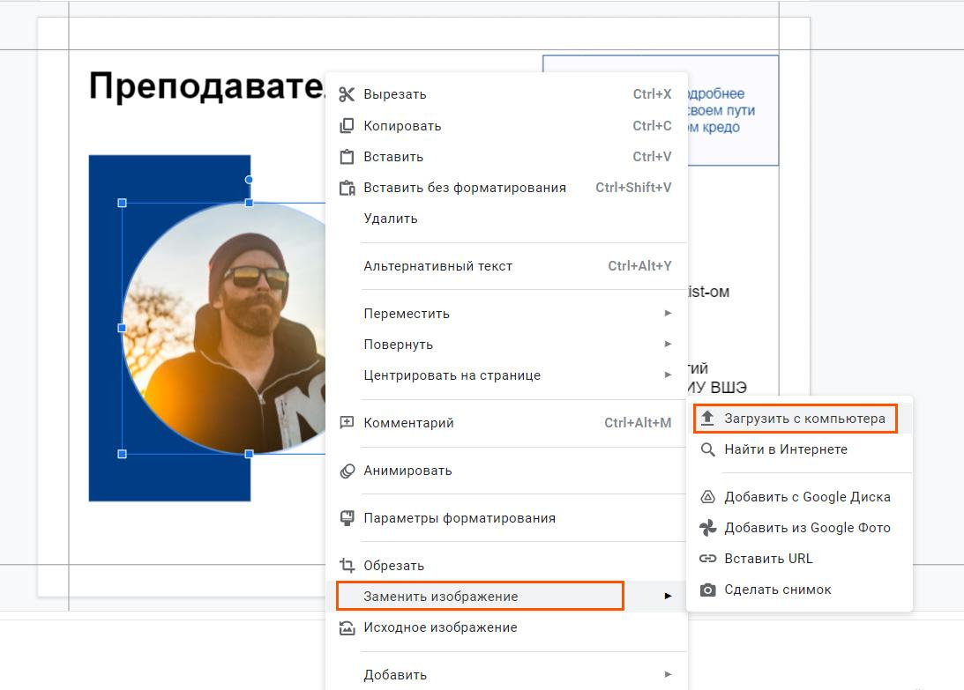
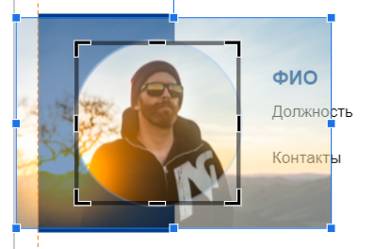
Как быстро заменить картинку
Кликните правой кнопкой
мыши на изображение
Перейдите в пункт «заменить изображение», далее выберите
нужный вариант загрузки
Двойным щелчком по картинке вы сможете настроить нужный размер
и положение изображения

Slide 20
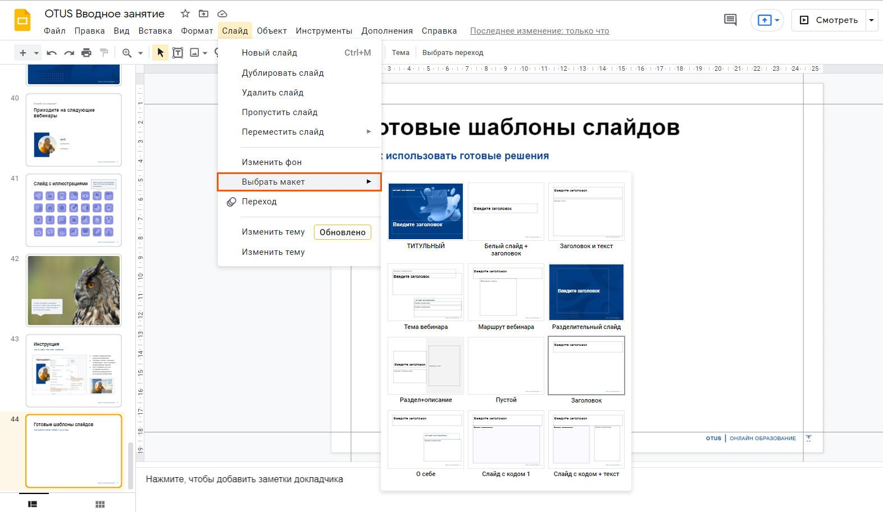
Шаблоны слайдов
Чтобы использовать готовые решения слайдов, нужно перейти
в пункт меню «Слайд»,
далее в выпадающем списке найти подпункт «Выбрать макет».

